Slide 1
Месячник профессионального мастерства
«Мастерство без границ 2022»
«Обратная связь»

Slide 2
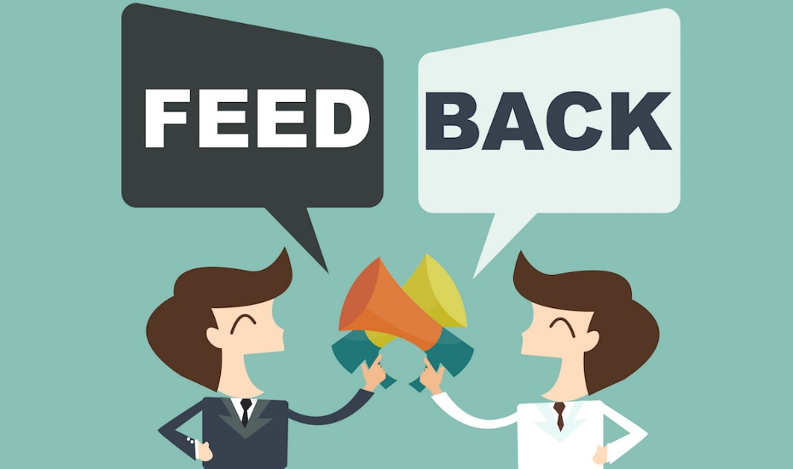
Цитата …
«В любом варианте, если вы хотите получить больше позитивных ощущений и эмоций — фидбэки обязательная составляющая. Это не передаваемые ощущения, когда тебя слушают и слышат. А самое главное, фидбэки это обоюдная стратегия взаимодействия. Если вы не готовы сами слушать и слышать других, то будьте готовы, что и вас никто не станет.»
/

Slide 3

Обратная связь – сигнал!
Обратная связь – условие эффективной коммуникации
Директивная (оценочная) обратная связь
Недирективная (безоценочная) обратная связь

Slide 4
Зачем давать обратную связь?
Чтобы ваше взаимодействие с другими людьми улучшалось;
Чтобы вы могли выстроить свои личные границы или их изменить;
Чтобы вам было комфортно в общении с любым человеком

Slide 5
Что делать с обратной связью?
Поблагодарите того, кто вам подарил обратную связь!
Изучите свой подарок и подумайте готовы ли вы уже сейчас его применить или пока нет.
Сделайте свой выбор - как вы используете подарок.

Slide 6
Как давать обратную связь?
Конкретной (основанной на фактах);
Корректной (без перехода на личности);
Говорить о поведении человека (не о его личных качествах)

Slide 7
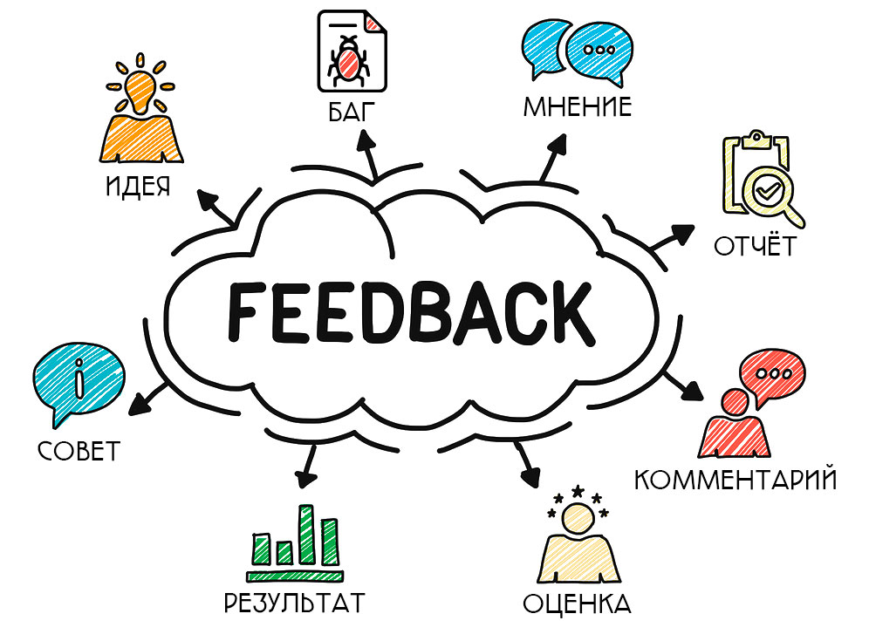

Slide 8

А зачем это все вам?
Обратная связь – источник развития и роста

Slide 9
Обратная связь — это завтрак чемпионов
Обратная связь поможет раскрыть те аспекты вашего продукта или службы, которые необходимо улучшить.
Обратная связь поднимет уровень обслуживания клиентов и поможет удержанию клиентской базы.
Обратная связь поможет привлечь новых клиентов.
Хорошая обратная связь усилит вашу внутреннюю мотивацию.

Slide 10

To be continued….
«Ваши самые недовольные клиенты — ваш самый большой источник обучения»
Билл Гейтс

